Slide 1


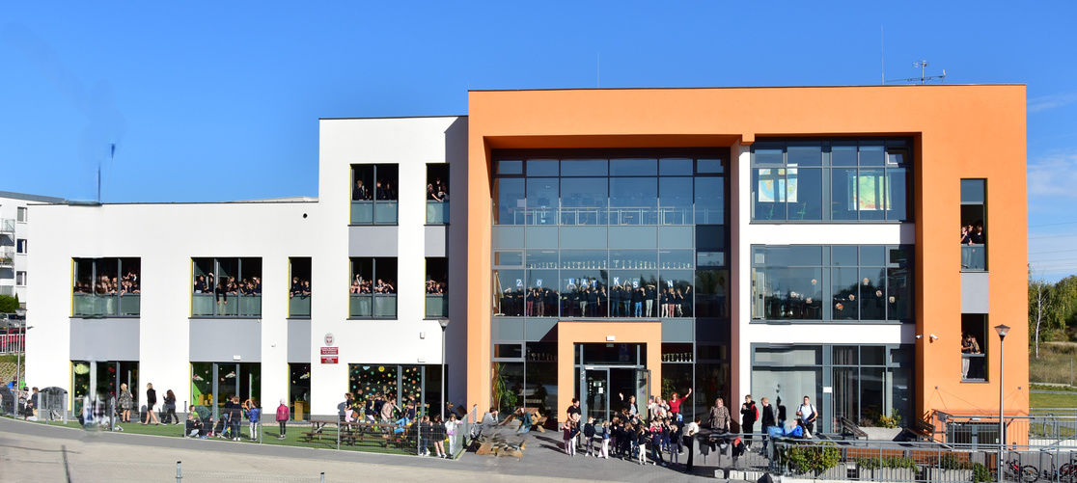
Jak minął Jubileuszowy 2024 rok
w Katolickich Szkołach Niepublicznych
im. św. Jana Pawła II
Bardzo aktywnie ...

Slide 2

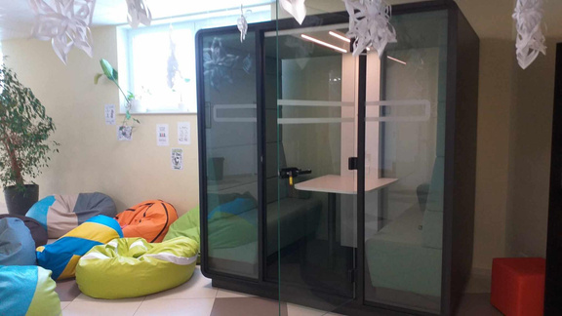
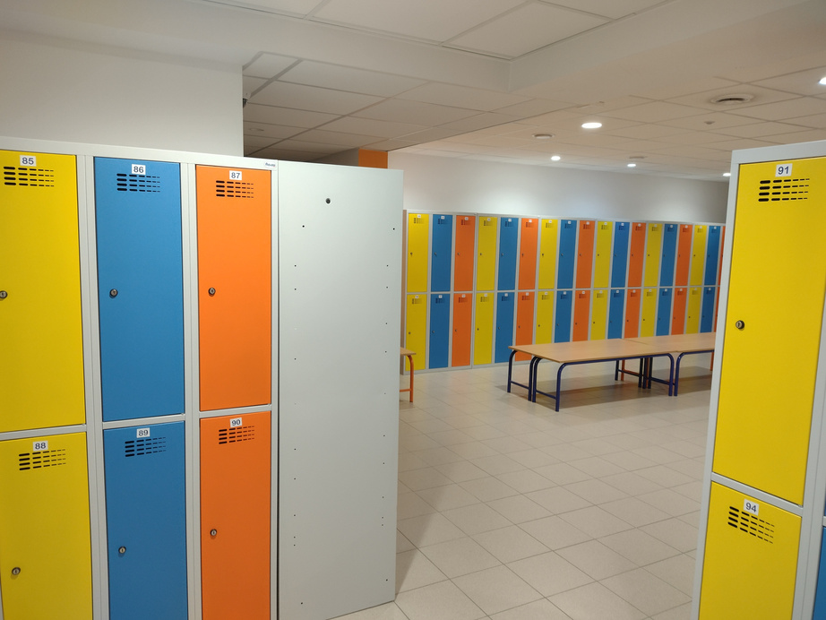
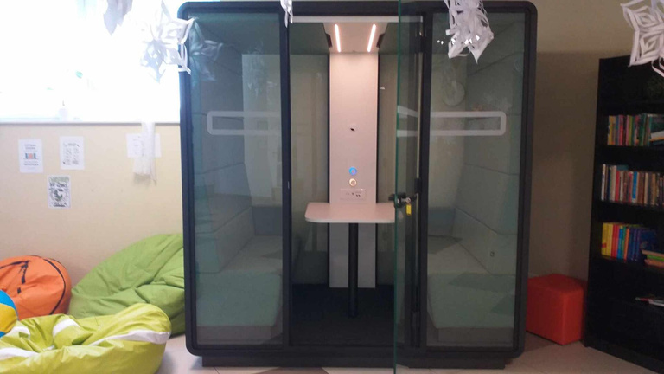
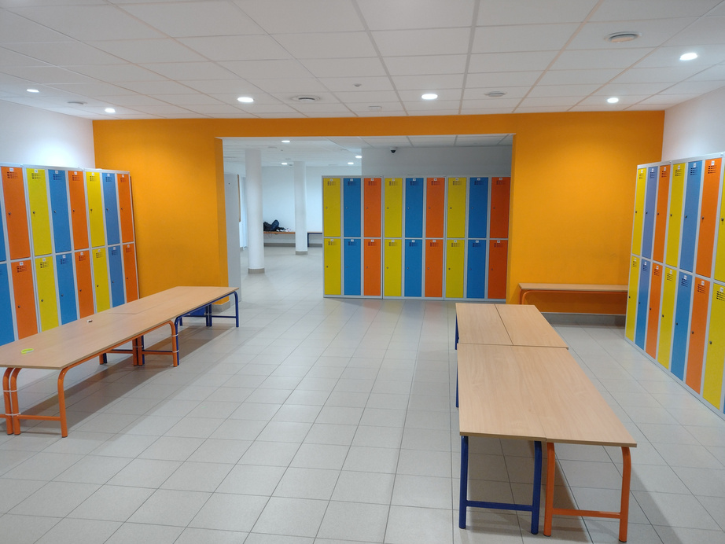
STYCZEŃ 2024
Uczniowie otrzymali szafki szatniowe ... finansowane głównie dzięki Państwa hojności
Na holu drugiego piętra pojawił
się pokój akustyczny. Będzie on wykorzystywany w szczególności
na zajęcia indywidualne z uczniem

Slide 3

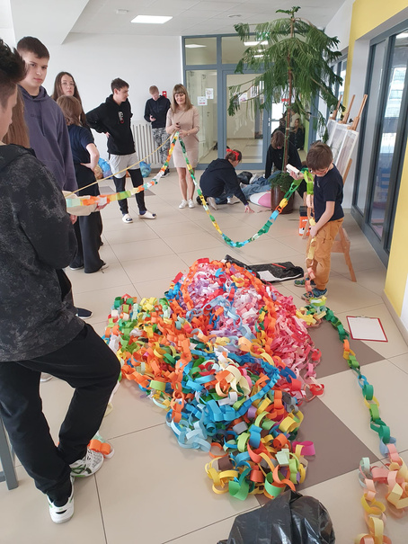
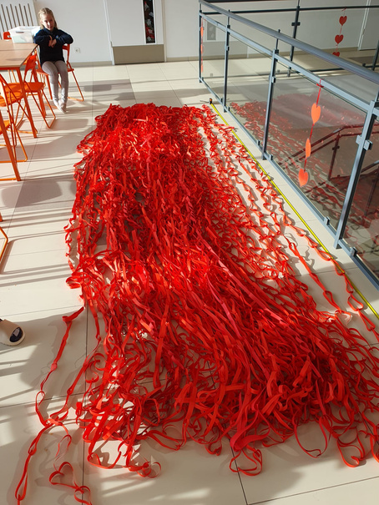
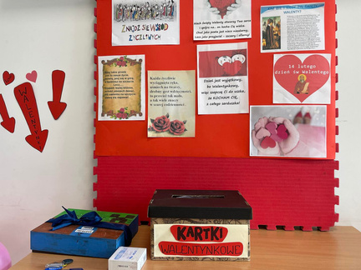
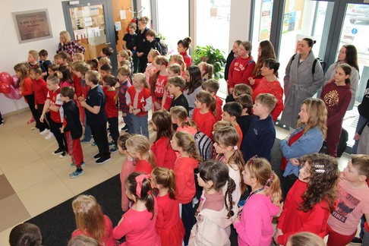
LUTY 2024
Dzień Życzliwości i Dobrych Uczynków jest okazją
do promowania pozytywnych wartości społecznych
i wzmacniania relacji między ludźmi.
Poczta walentynkowa -
mały gest przyjaźni i sympatii, który dodaje wiele pozytywnych emocji
Dzień życzliwości ... wszyscy zaangażowani
w robienie łańcuchów z SERC
“Kto zrobi najdłuższy”

Slide 4

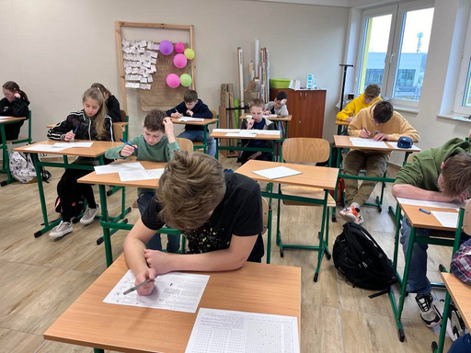
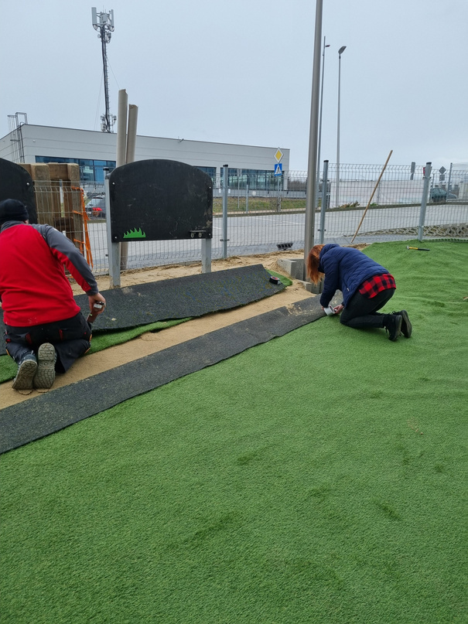
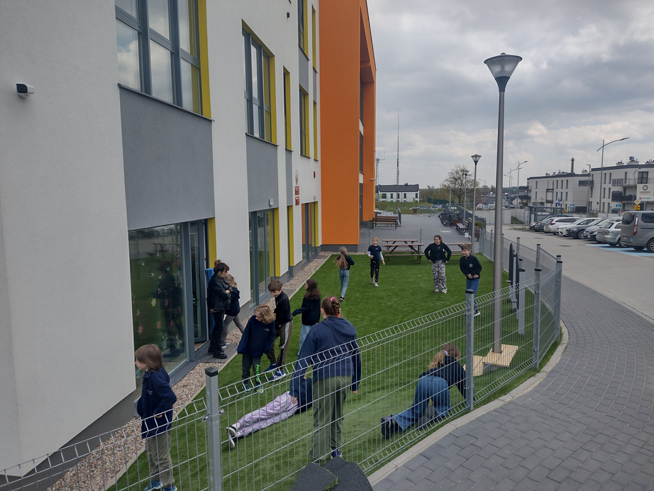
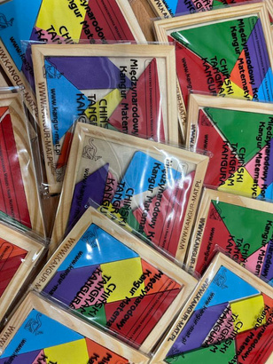
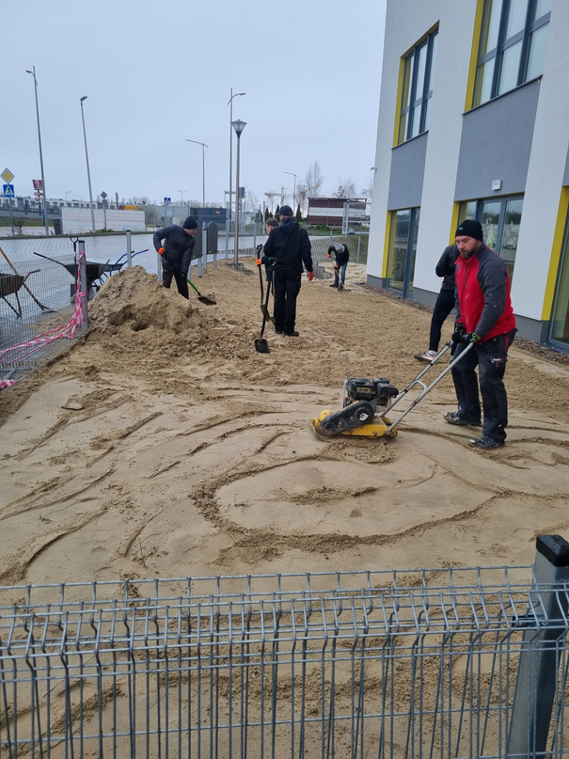
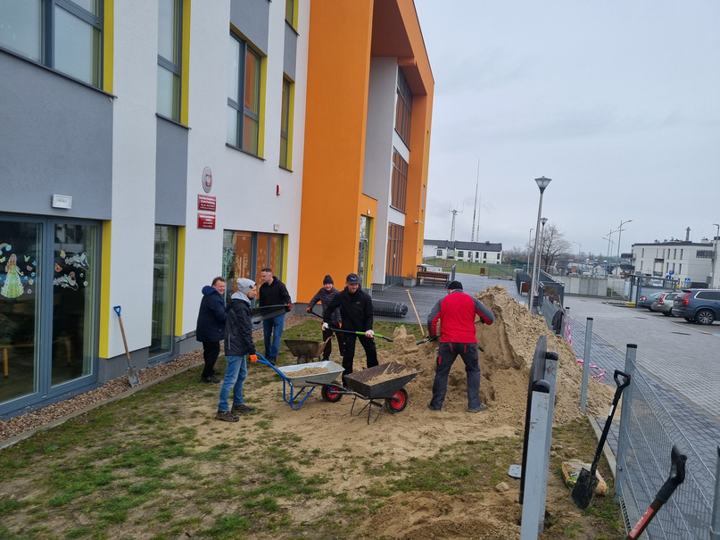
MARZEC 2024
Cudowni Rodzice ... dzięki Wam, ludziom o wielkich sercach, na których pomoc zawsze możemy liczyć,
stworzyliśmy teren zielony
przy salach maluchów
Marzec to miesiąc
z konkursem matematycznym KANGUR

Slide 5

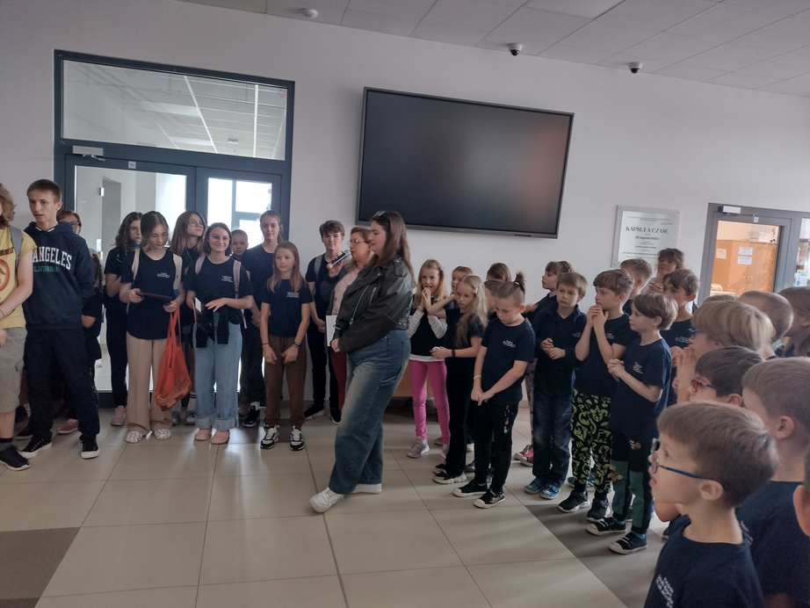


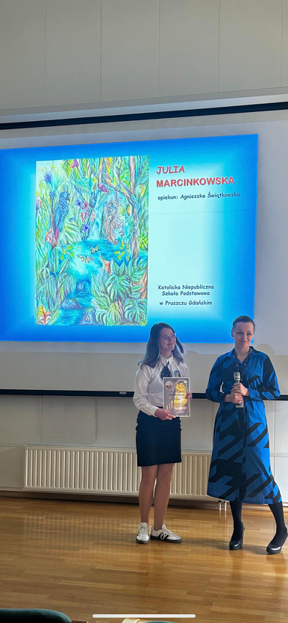
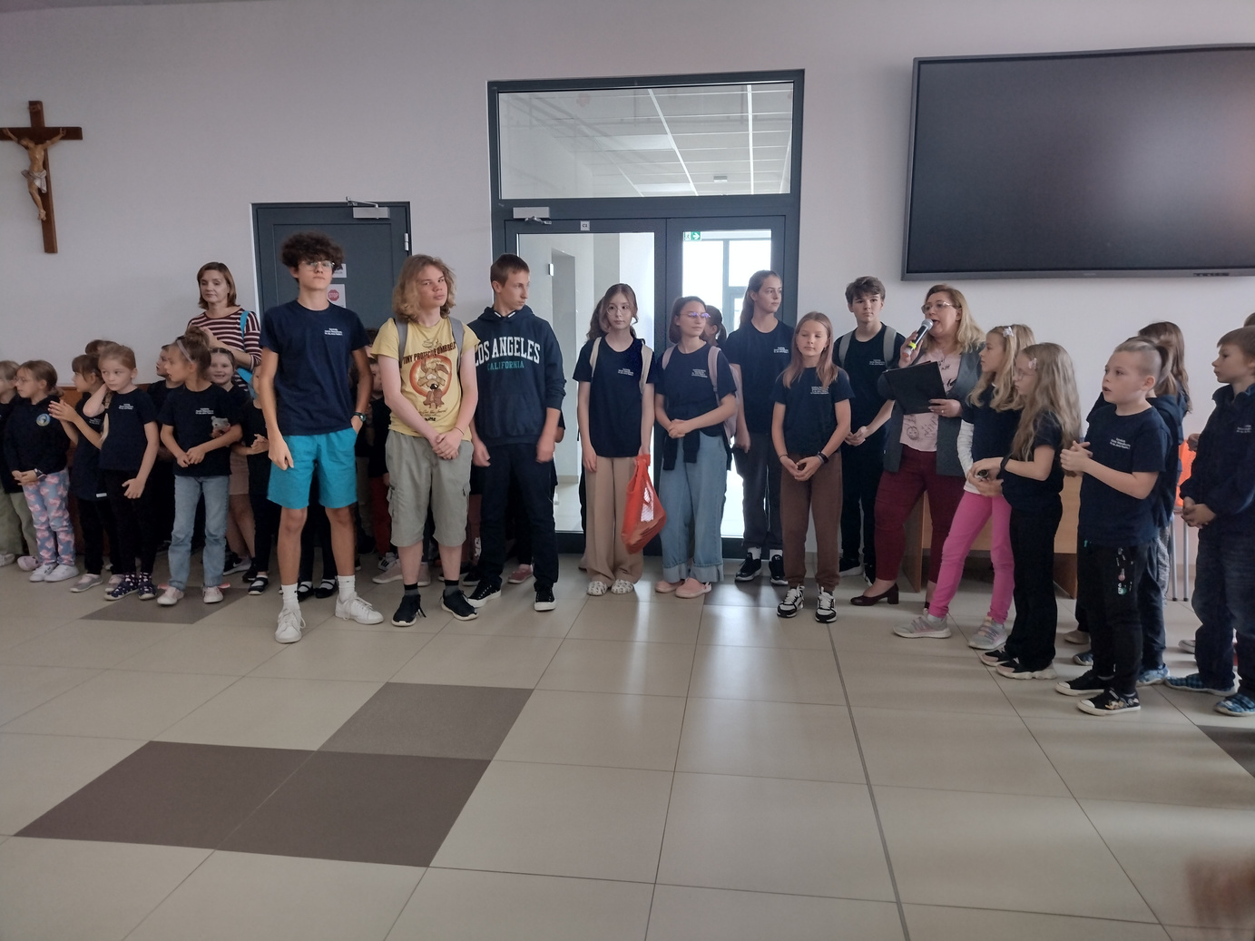
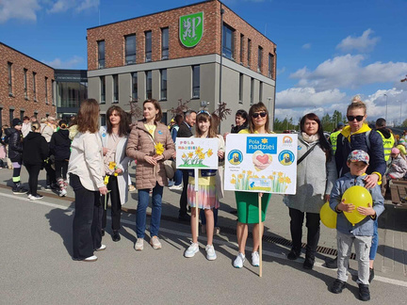
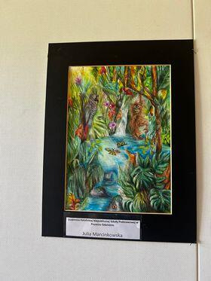
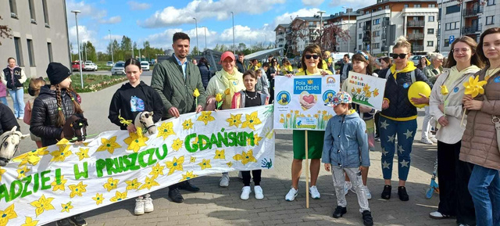
KWIECIEŃ 2024
XXV Ogólnopolski Konkurs Geologiczno-Środowiskowy
“Nasza Ziemia”
I miejsce Julia Marcinkowska
Bierzemy czynny udział
w obchodach
POLA NADZIEI, dzięki temu dołożyliśmy swoją cegiełkę do powstania Hospicjum Domowego
w Pruszczu Gdańskim
Stypendium naukowe dla Oli Damps i Janka Chojnowskiego
za bardzo dobre
wyniki w nauce.
Ola to licealistka
z najwyższą średnia
w powiecie - 5,86

Slide 6

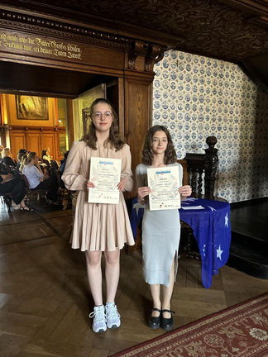
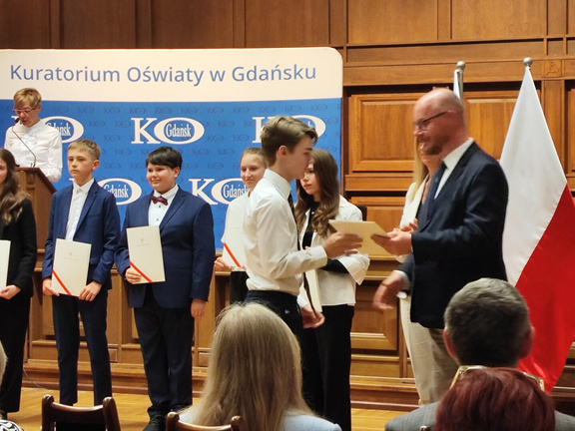
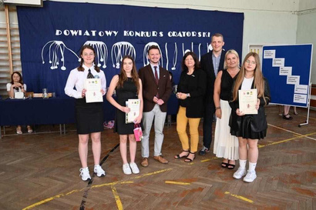
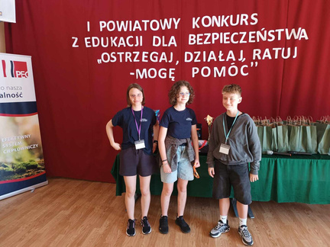
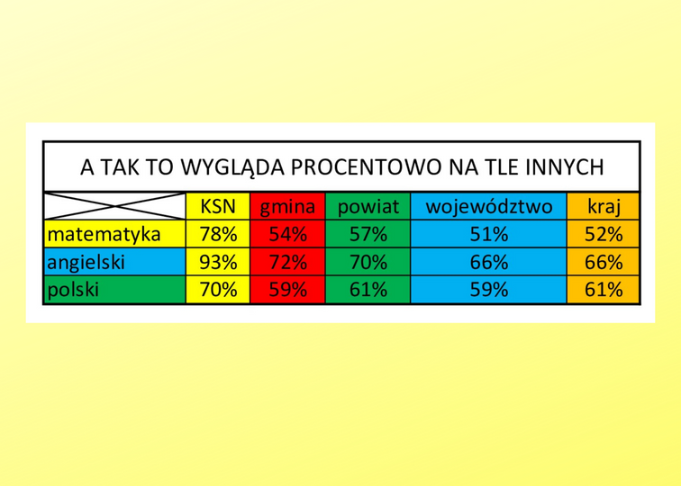
MAJ 2024
Egzaminy,
konkursy,
olimpiady ...
17 Wojewódzki Festiwal Poezji i Piosenki Angielskiej
MORE THAN WORDS
Konkurs Kuratoryjny z Chemii
Powiatowy Konkurs Oratorski
Chcemy i umiemy pomagać.
Powiatowy Konkurs Przedmiotowy z Edukacji dla Bezpieczeństwa - ”Ostrzegaj, działaj, ratuj —
Mogę pomóc”.
Egzaminy ósmoklasisty

Slide 7

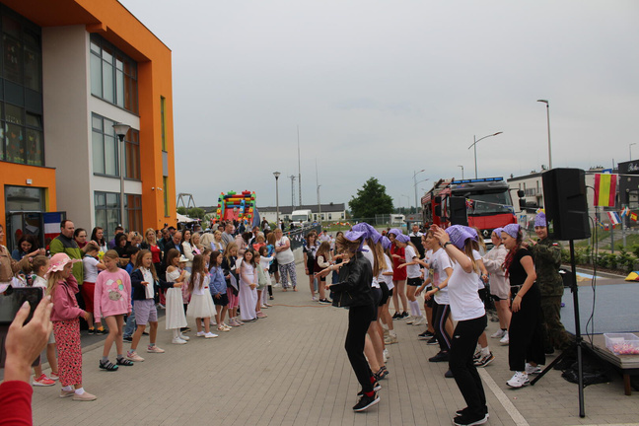
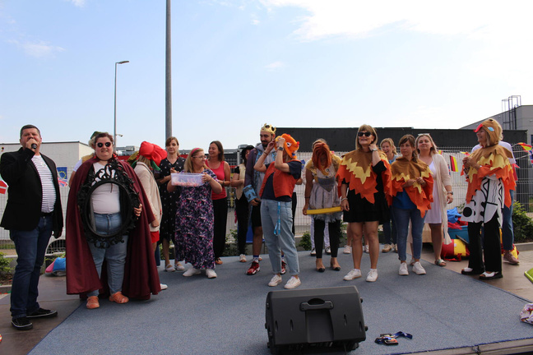
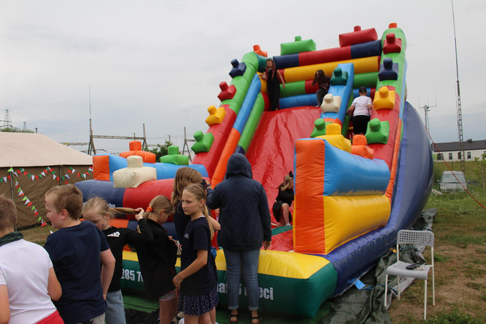
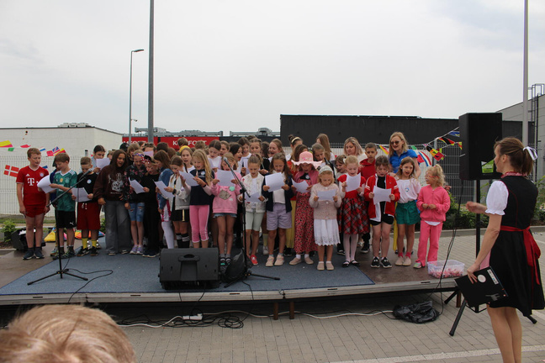
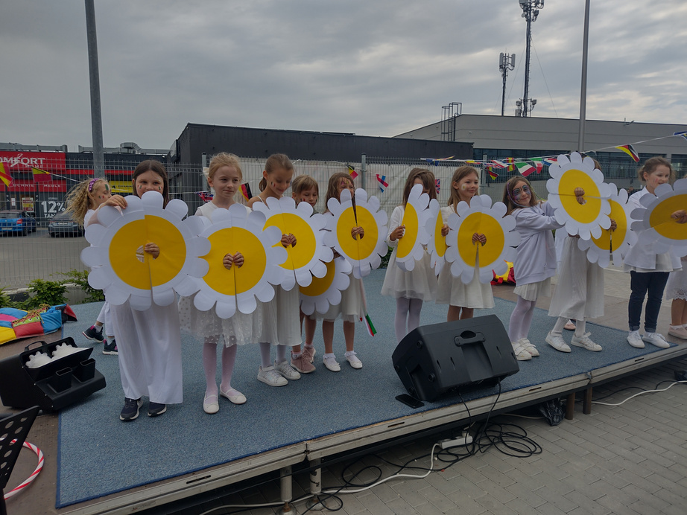
CZERWIEC 2024
Festyn z okazji 20 - lecia Katolickich Szkół Niepublicznych
w Pruszczu Gdańskim
Zabawom i integracji nie było końca :-)

Slide 8
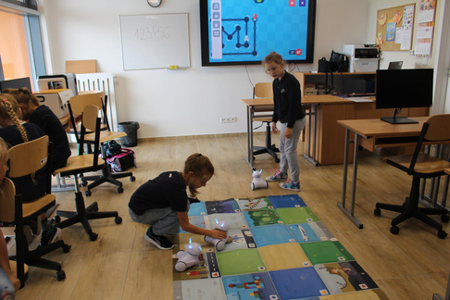
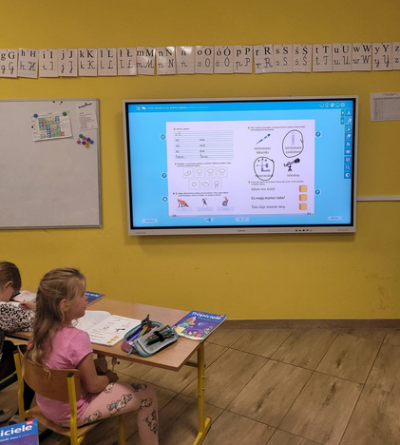
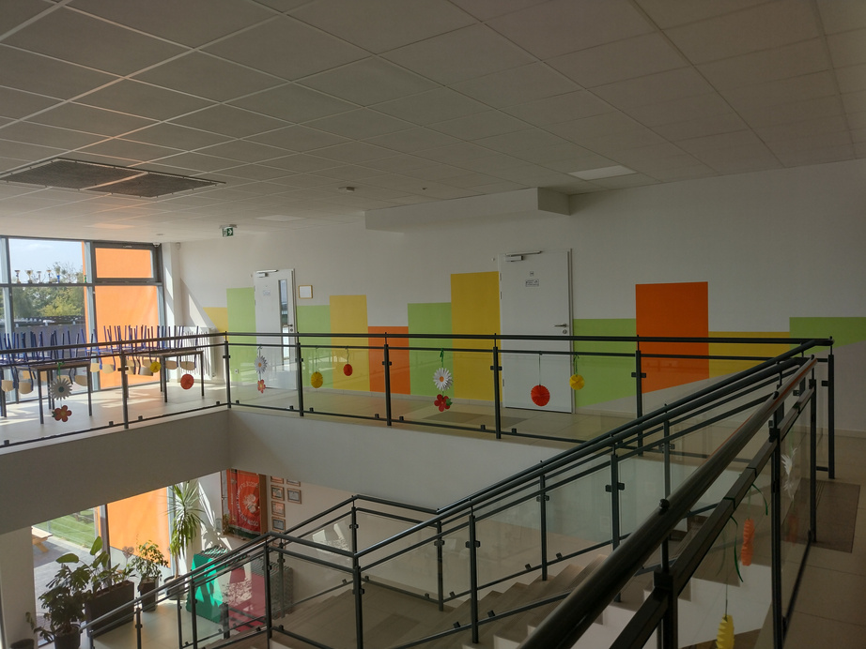
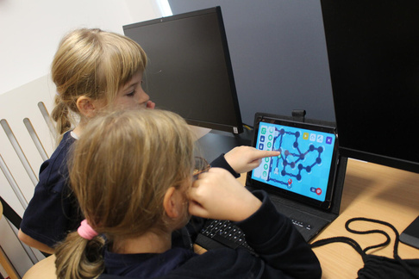
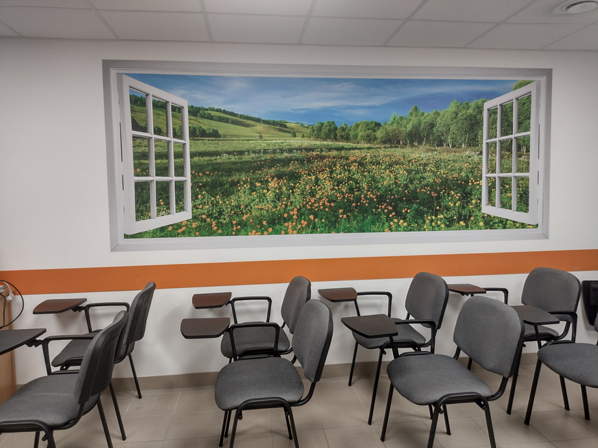
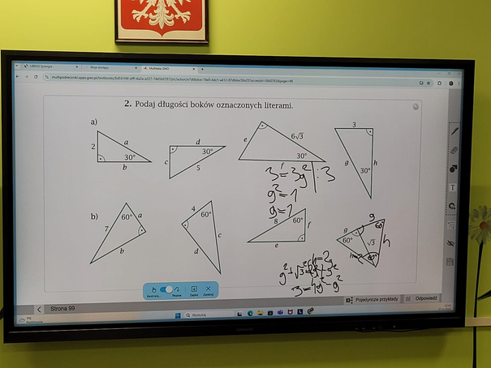
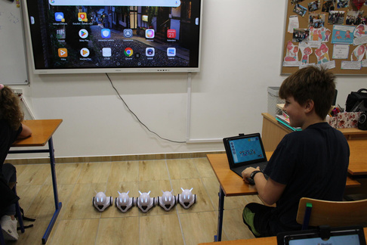

LIPIEC - SIERPIEŃ 2024
malowanie, kolorowanie, doposażanie ... każda sala jest już wyposażona w monitor multimedialny, kupiliśmy roboty do zajęć z robotyki,
dodaliśmy koloru korytarzom szkolnym :-)
Roboty Photon - informatyka, robotyka, kodowanie
Nowy, kolorowy
wygląd szkoły
Nowe tablice
multimedialne

Slide 9

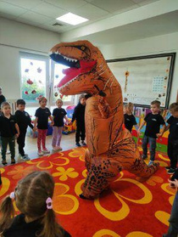

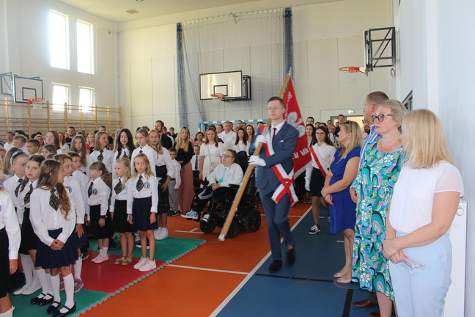
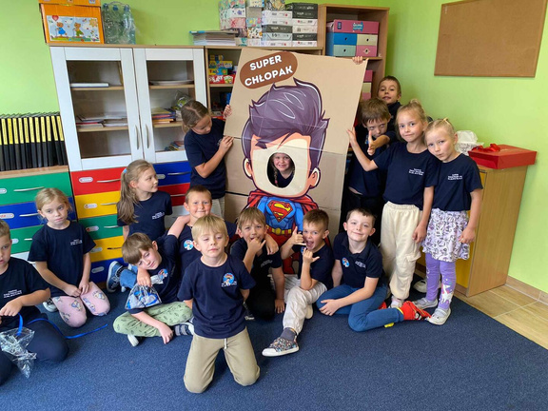
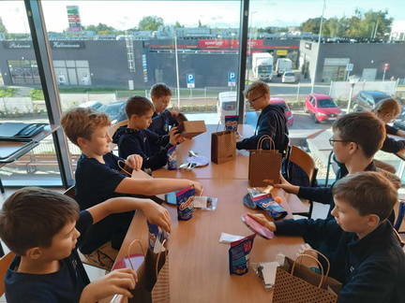
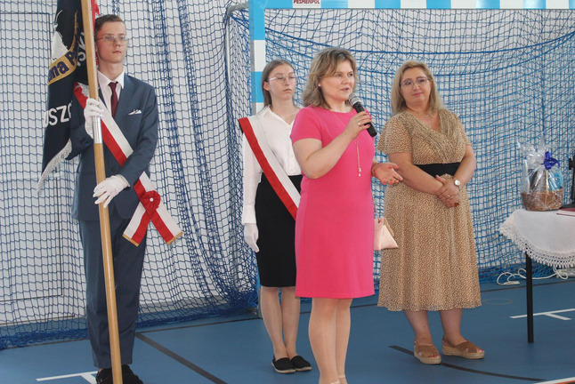


WRZESIEŃ 2024
Rozpoczęcie nowego - jubileuszowego
roku szkolnego 2024/2025
Szkolny Dzień Chłopaka
Dołączamy do programu MAŁY MISTRZ
ogólnopolski program wspierania aktywności fizycznej uczniów klas I- III

Slide 10

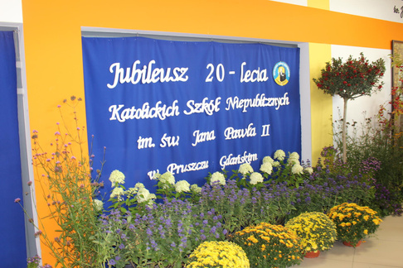

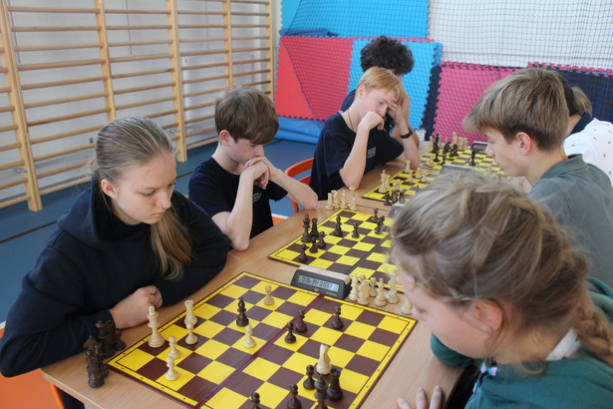
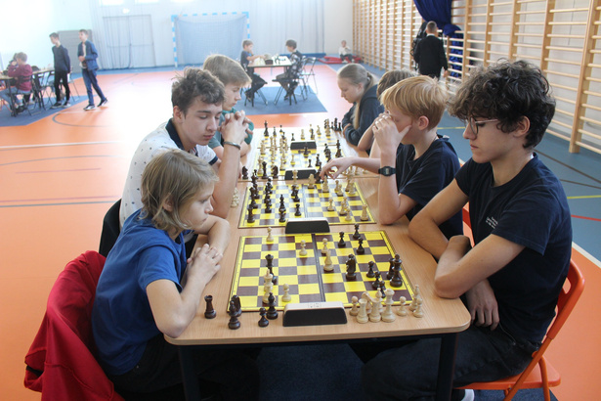
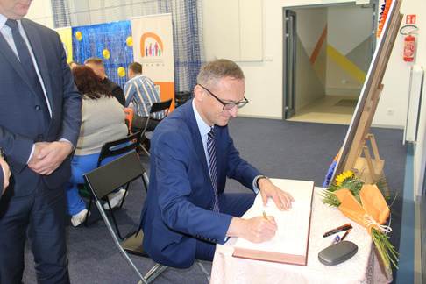

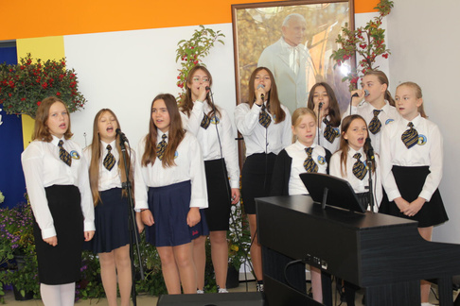
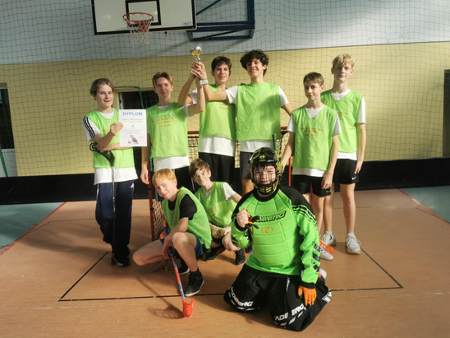
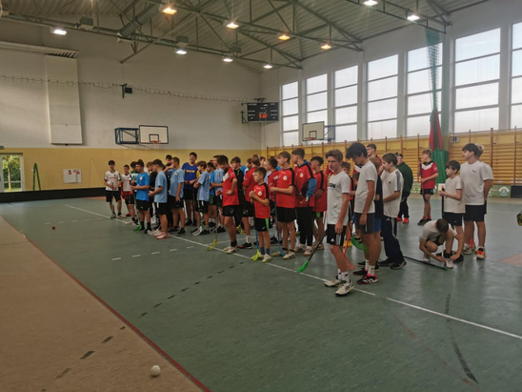
PAŹDZIERNIK 2024
Świętujemy nasze 20-lecie 2004-2024
Zawody czas start ...
Półfinały Wojewódzkich Igrzysk Dzieci
i Młodzieży w szachach
Powiatowe Igrzyska Młodzieży Szkolnej w Unihokeju
- Sukces Naszej Szkoły!

Slide 11








LISTOPAD 2024
Zawodów nigdy za dużo ...
A nade wszystko DZIĘKUJEMY jednemu
z rodziców za nowe stroje sportowe - teraz nasi zawodnicy z większa dumą bądą reprezentowali Szkołę
Etap Powiatowy
Igrzysk Dzieci
w tenisie stołowym
Święto Niepodległości w KSN
razem z całą Polską -
ŚPIEWAMY HYMN

Slide 12







GRUDZIEŃ 2024
Życzymy Wam, aby te Święta Bożego Narodzenia były pełne radości, miłości i niezapomnianych chwil.
Niech Dzieciątko Jezus obdarzy Was pokojem i nadzieją a Wasze domy wypełni ciepło rodzinnych spotkań. Wasze serca rozgrzeje magia świątecznej atmosfery.
Oby Nowy Rok przyniósł Wam sukcesy, zdrowie i spełnienie marzeń.
Wesołych Świąt i szczęśliwego Nowego Roku!
W tym czasie bardzo chcemy pomagać
"Paczuszka dla Maluszka"
to bożonarodzeniowa akcja, organizowana zawsze w świątecznej atmosferze przez Fundację Małych Stópek.
W tym roku dołączyliśmy do akcji chcąc wesprzeć
Regionalną Placówkę
Opiekuńczo - Terapeutyczną,
Dom im. Janusza Korczaka
przy ul. Abrahama 56 w Gdańsku.
i my mamy marzenia ...

Slide 13


... przede wszystkim chcielibyśmy rozbudować budynek szkoły, który już okazuje się dla nas zbyt mały oraz zagospodarować teren otaczający szkołę.
Marzy nam się:
- nadbudowa czterech sal lekcyjnych nad lewym skrzydłem obecnej bryły budynku
- boisko szkolne
- plac zabaw dla uczniów klas 0-3
- wiata edukacyjna
- zewnętrzna siłownia
Możemy to osiągnąć, dzięki pomocy ludzi dobrej woli, dla których, ważne jest aby młodzi ludzie mieli możliwość
dobrego wykształcenia. Dlatego prosimy POMÓŻ spełnić nasze marzenia o kształceniu dzieci i młodzieży
w jeszcze lepszych warunkach.
TO NIC NIE KOSZTUJE !!!
Tym z Państwa, którzy w bieżącym roku chcieliby przekazać szkole tę darowiznę, przypominamy,
że w formularzach PIT wpisujemy:
Dotychczasowa pomoc jaką otrzymaliśmy
od Państwa jest dla nas bezcenna.
Dziękując za nią prosimy nadal
o przekazywanie nam
1,5 % podatku.
Dziękujemy za WSZYSTKO !!!

